Slide 1
Introduçao ao Amazon EC2
Prof.: Dionizio Porfírio

Slide 2
Sumário
Introdução ao Amazon EC2?
Ciclos de vida da instância

Slide 3
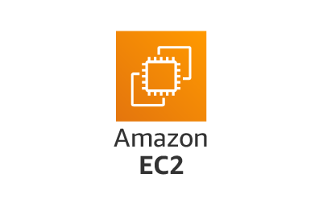
Amazon EC2
O Amazon Elastic Compute Cloud (Amazon EC2) é um serviço da Web que fornece capacidade computacional redimensionável (literalmente servidores em datacenters da Amazon's) que pode ser usada para criar e hospedar sistemas de software.
Disponibiliza mais de 750 tipos de instâncias, trazendo várias opções de processadores, armazenamentos, redes, sistemas operacionais, entre outros.
Uma instância do Amazon EC2, equivale a uma máquina virtual em um ambiente on-premises (utilizada em um Hypervisor).
Atua em diferentes modalidades, como sob-demanda, reservadas, spot, entre outras.

Slide 4
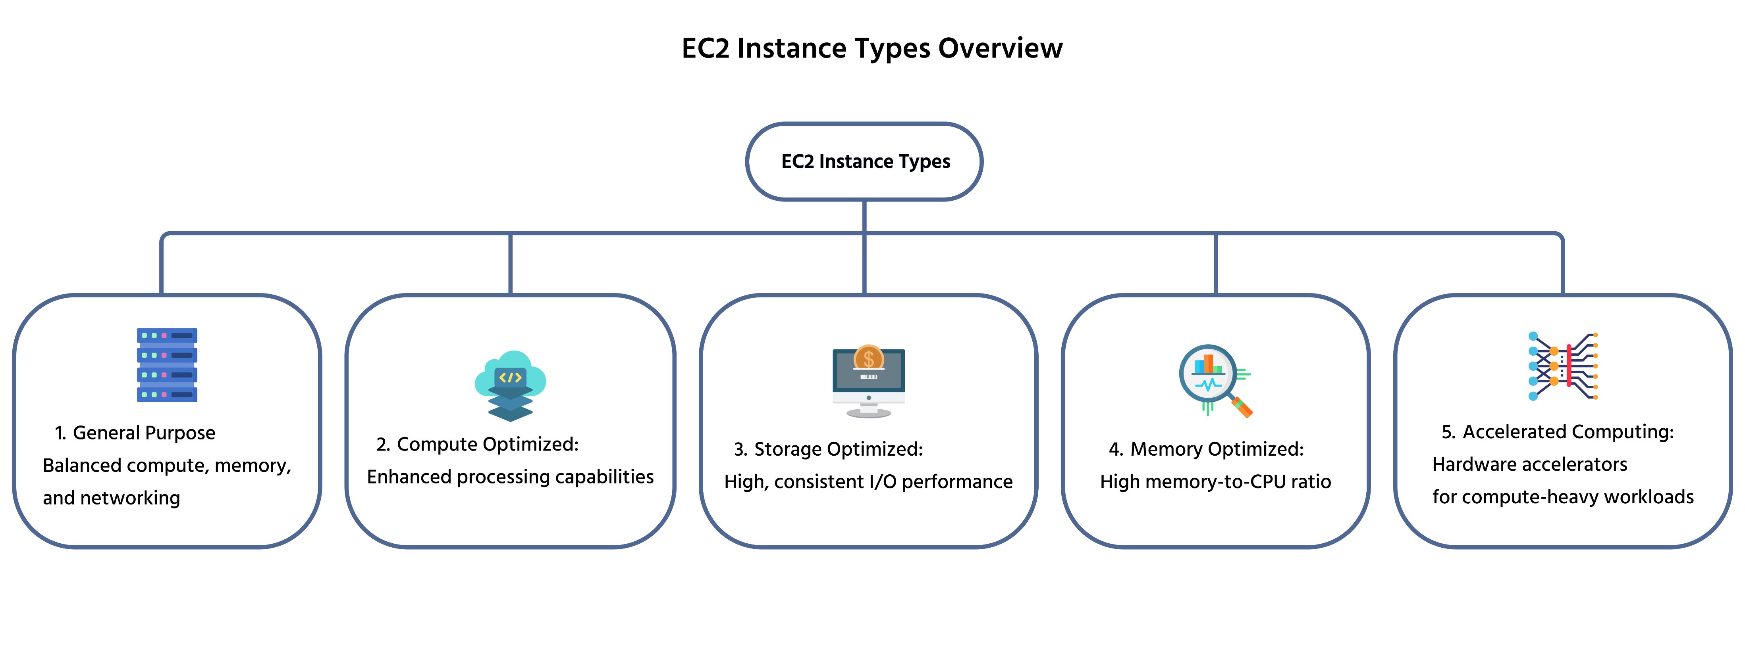
Amazon EC2
O Amazon EC2 oferece uma ampla seleção de tipos de instâncias otimizadas para atender a diferentes casos de uso.
Os tipos de instâncias consistem em várias combinações de CPU, memória, armazenamento e capacidade de rede e oferecem flexibilidade de escolha da composição adequada de recursos para os seus aplicativos.
Cada tipo de instância inclui um ou mais tamanhos de instância, permitindo a escalabilidade de seus recursos de acordo com os requisitos da workload a ser executada.
As instâncias são dividas por categorias, sendo instâncias para uso geral, otimizadas para computação, otimizadas para memória, computação acelerada, otimizadas para armazenamento e otimizadas para HPC.

Slide 5
Ciclos de vida da instância

Slide 6
Ciclos de vida da instância

Slide 7
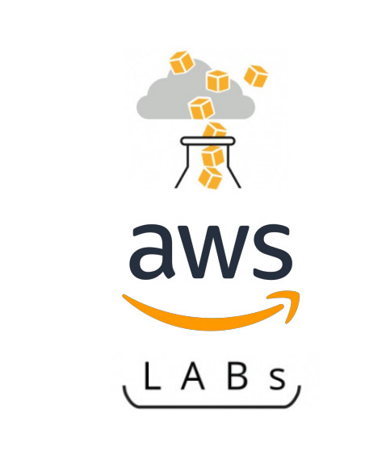
Criando uma instância no AWS

Slide 8
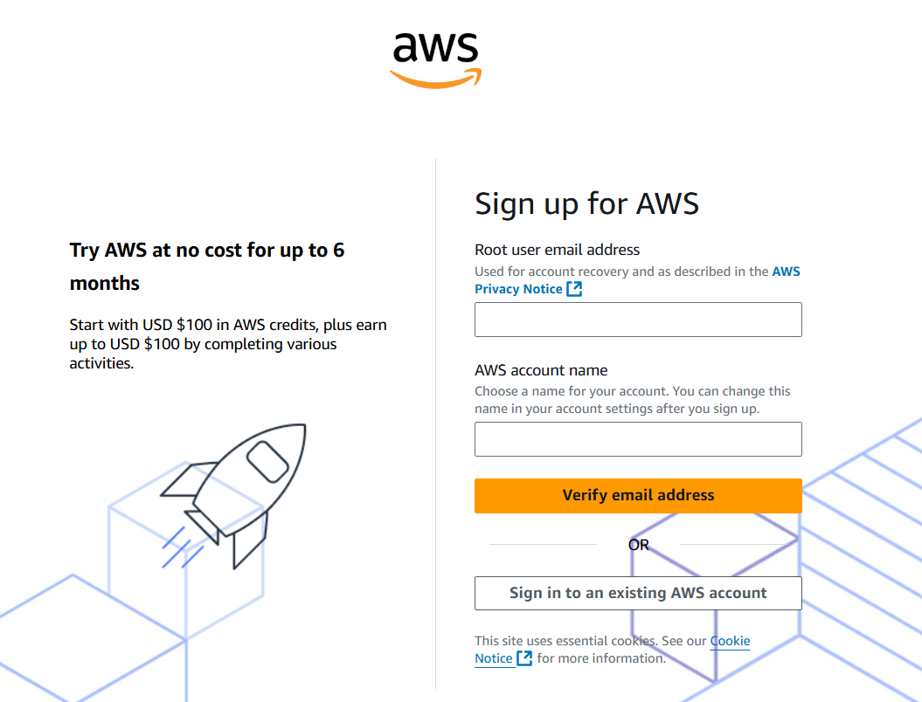
Criar uma conta
https://signin.aws.amazon.com/signup?request_type=register

Slide 9
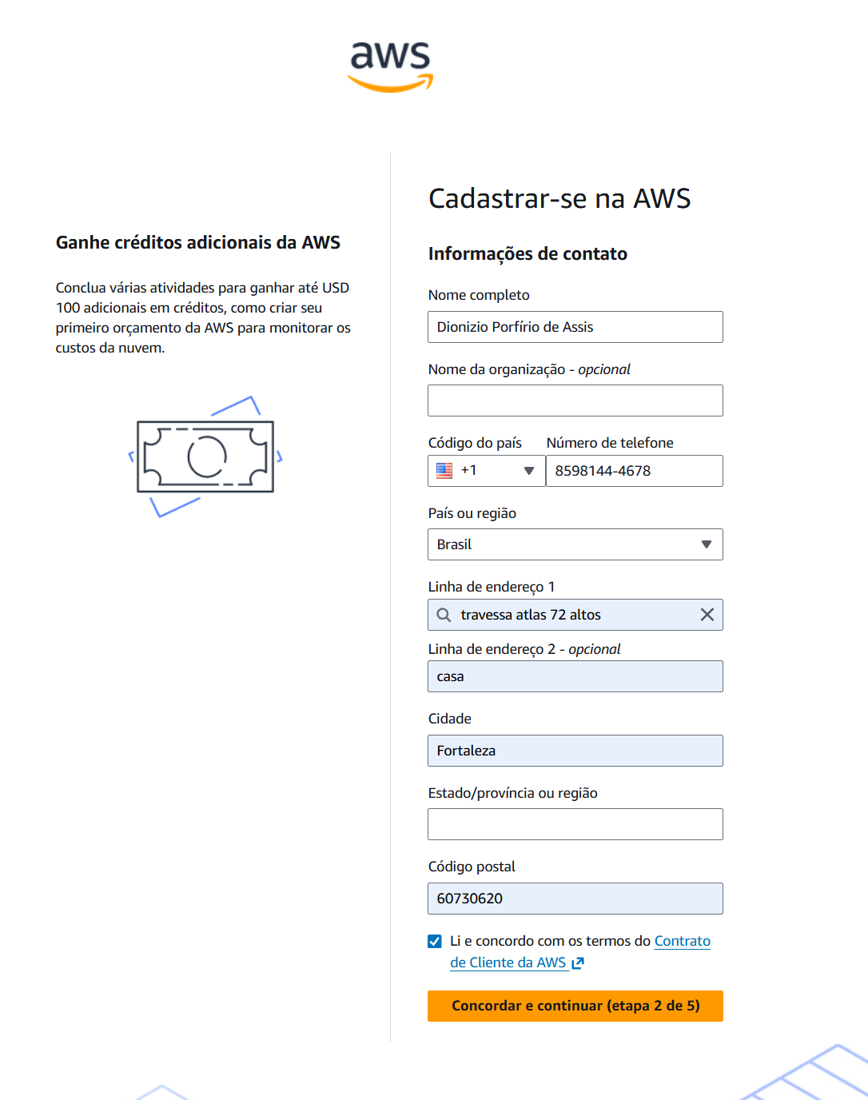
Criar uma conta

Slide 10
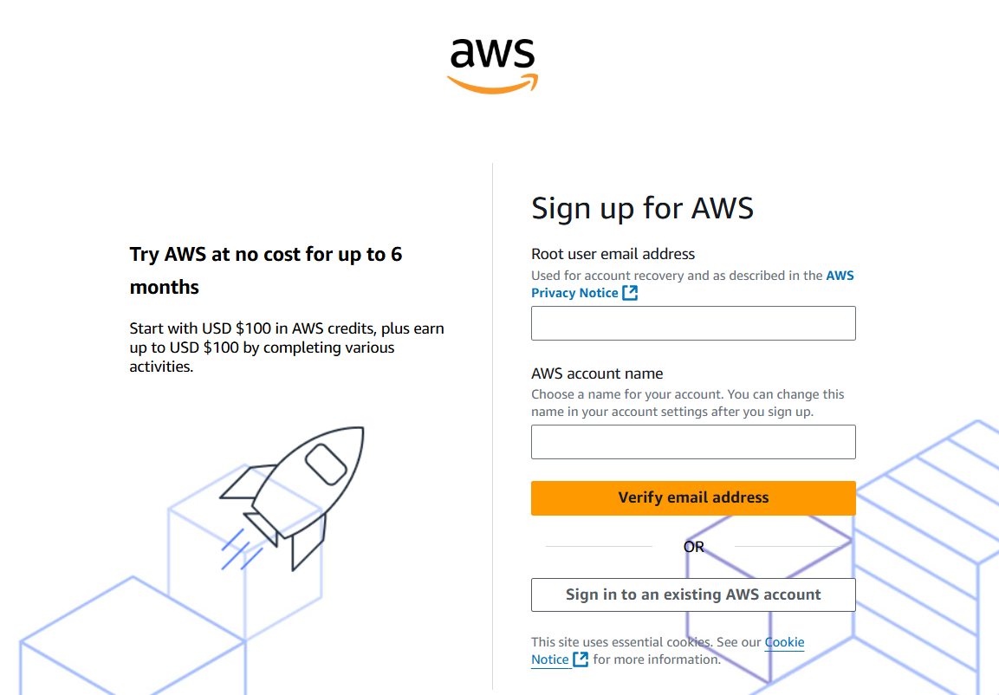
Criar uma conta

Slide 11
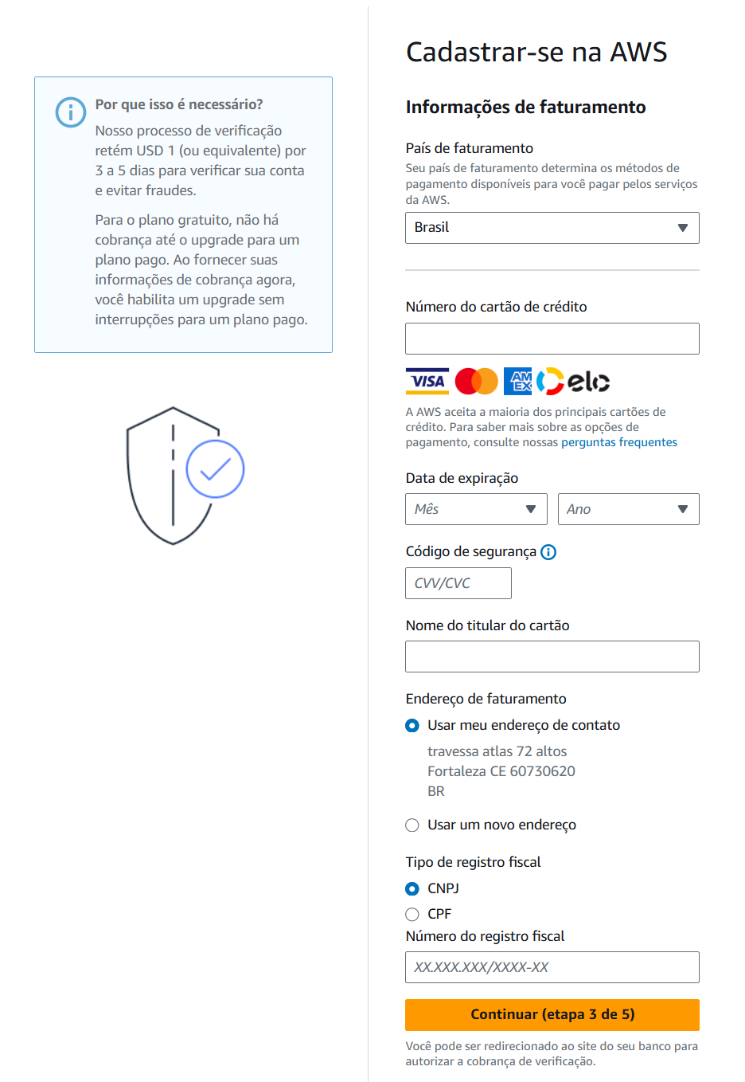
Criar uma conta

Slide 12
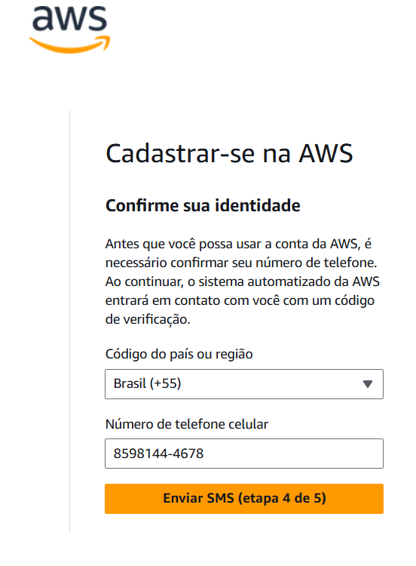
Criar uma conta

Slide 13
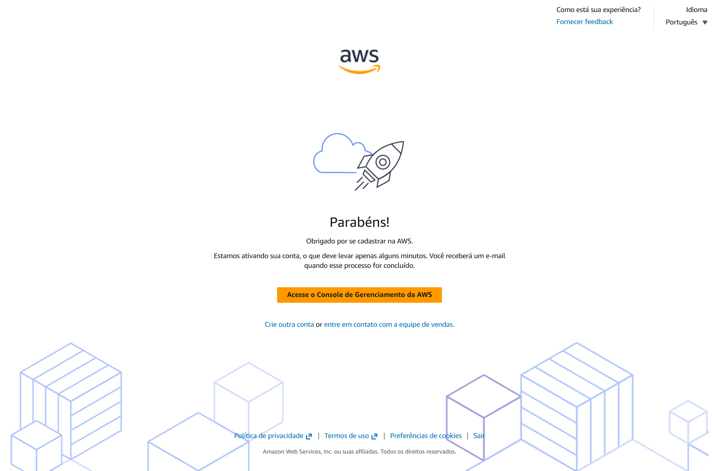
Criar uma conta

Slide 14
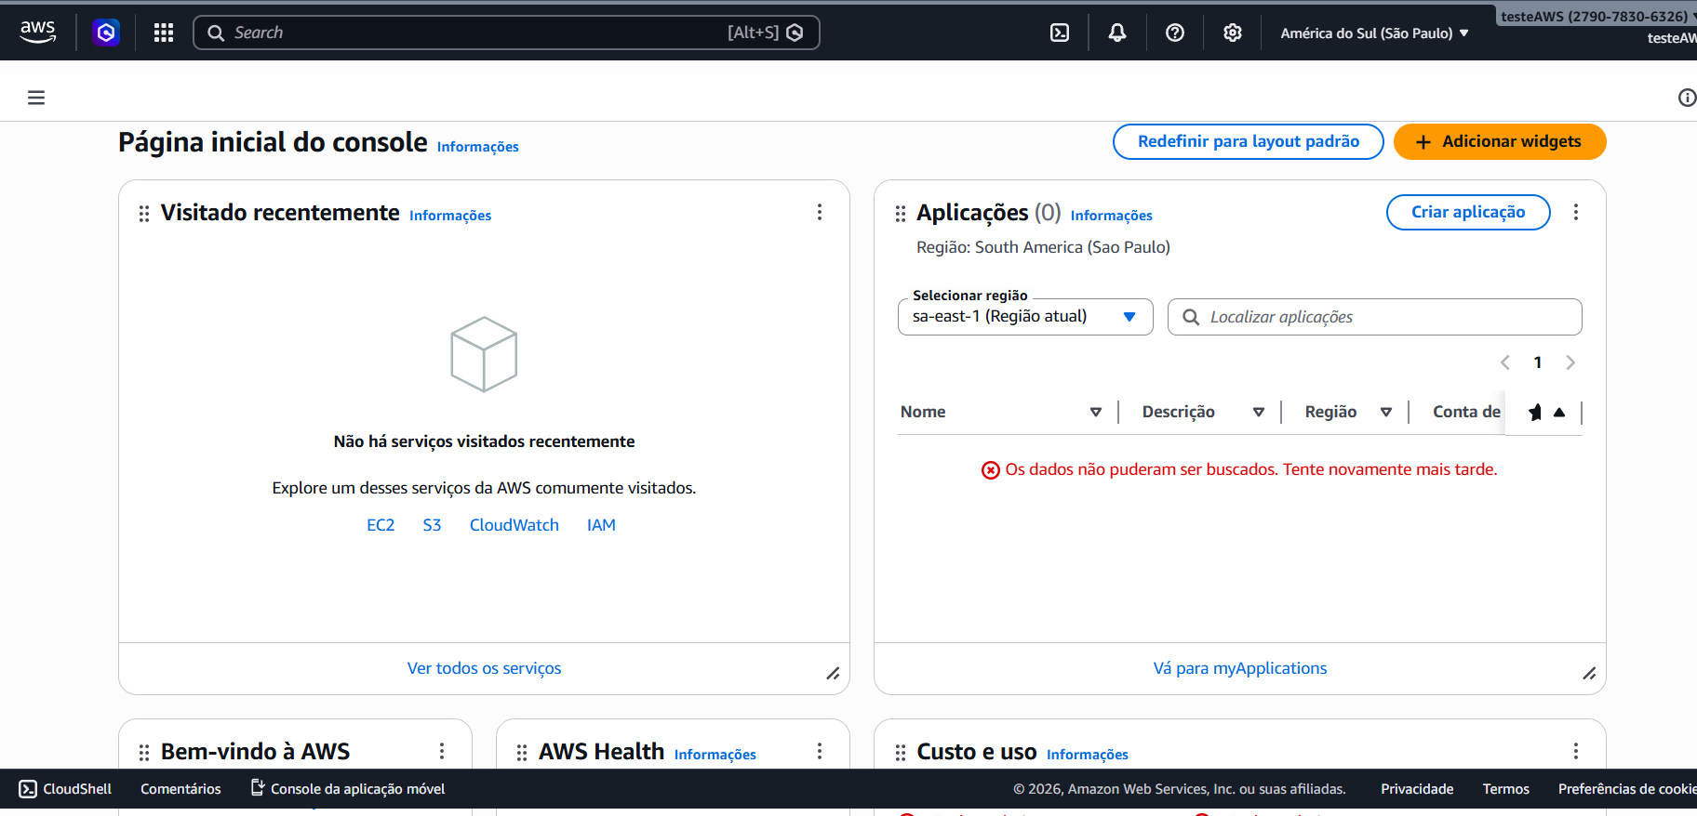
Interface inicial

Slide 15
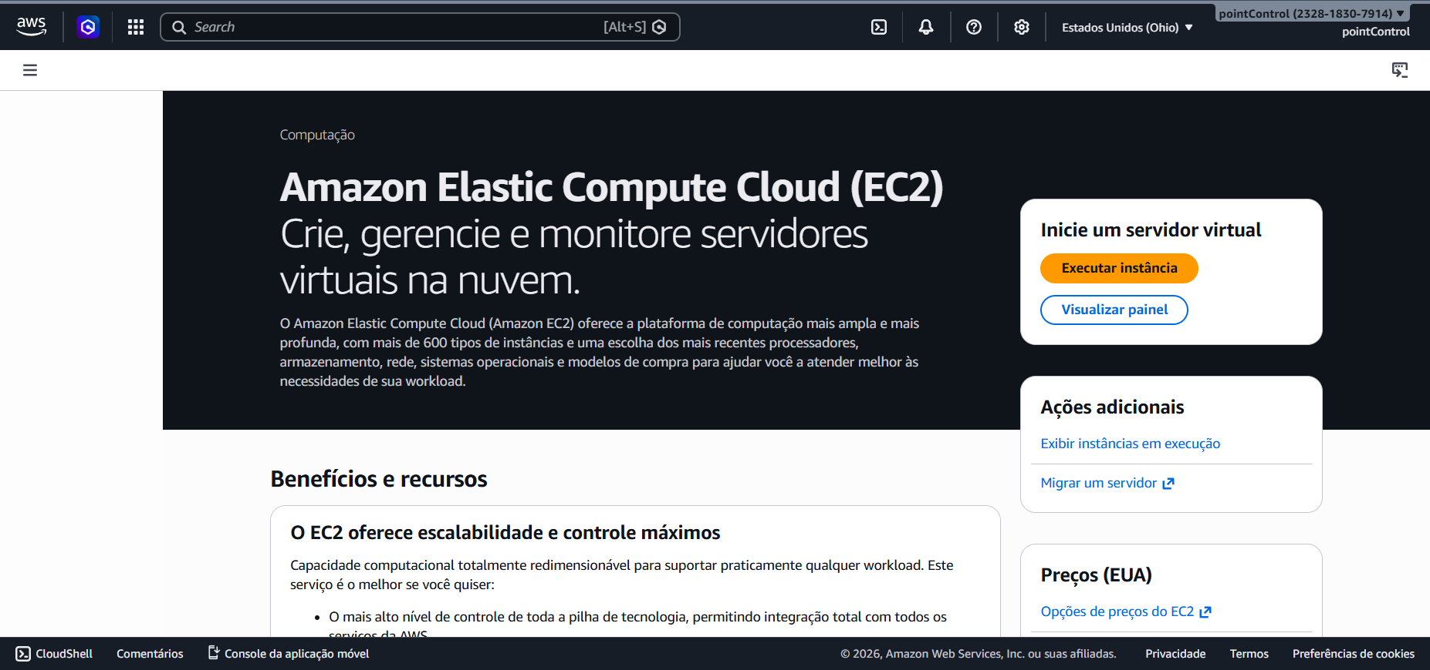
Criando uma EC2

Slide 16
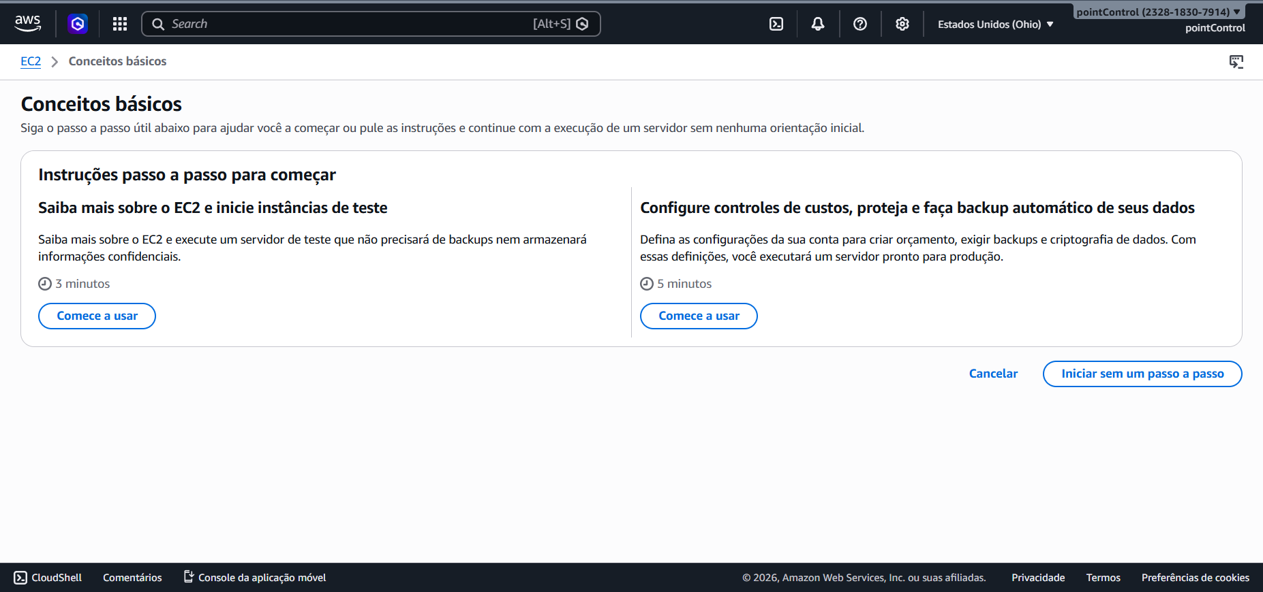
Criando uma EC2

Slide 17
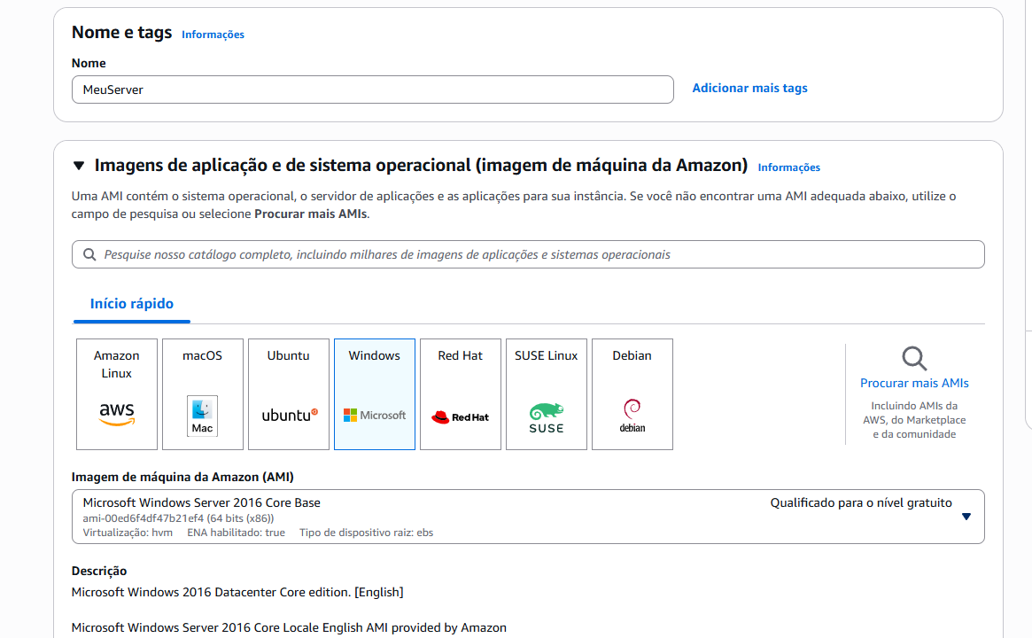
Criando uma EC2

Slide 18
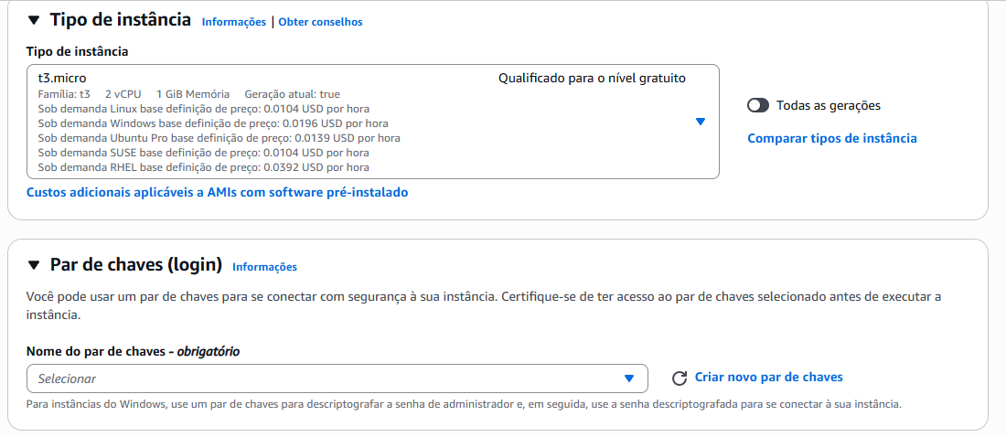
Criando uma EC2

Slide 19
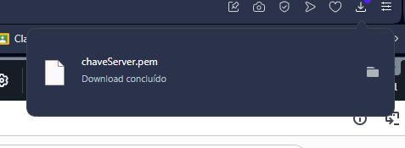
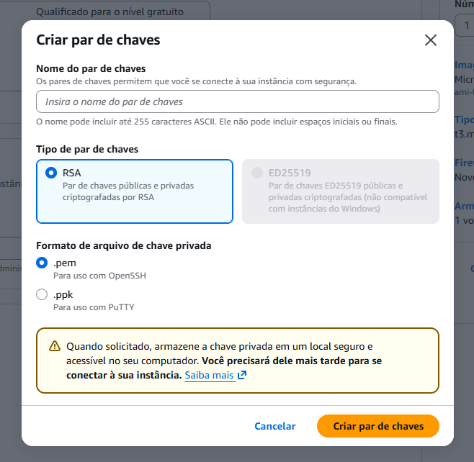
Criando uma EC2

Slide 20
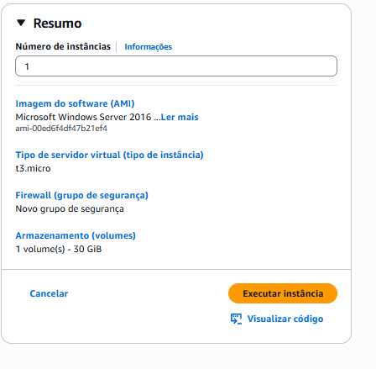
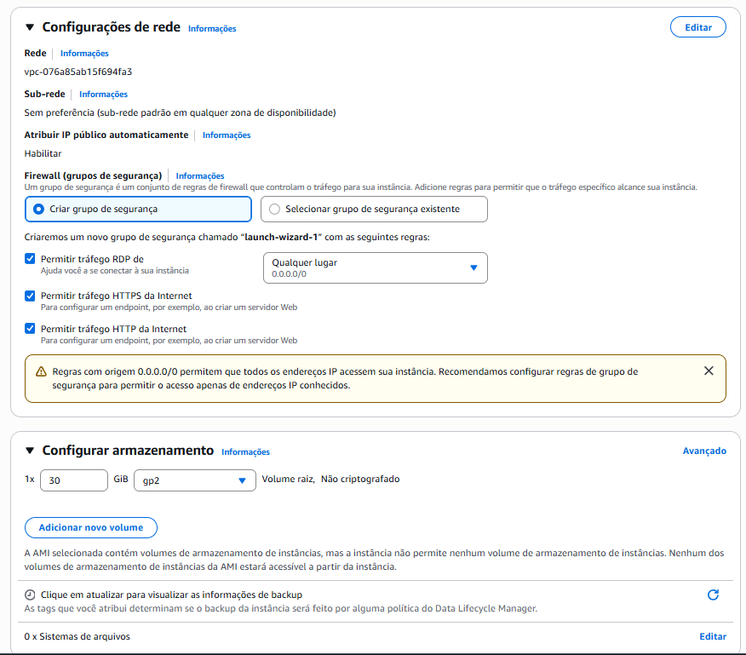
Criando uma EC2

Slide 21
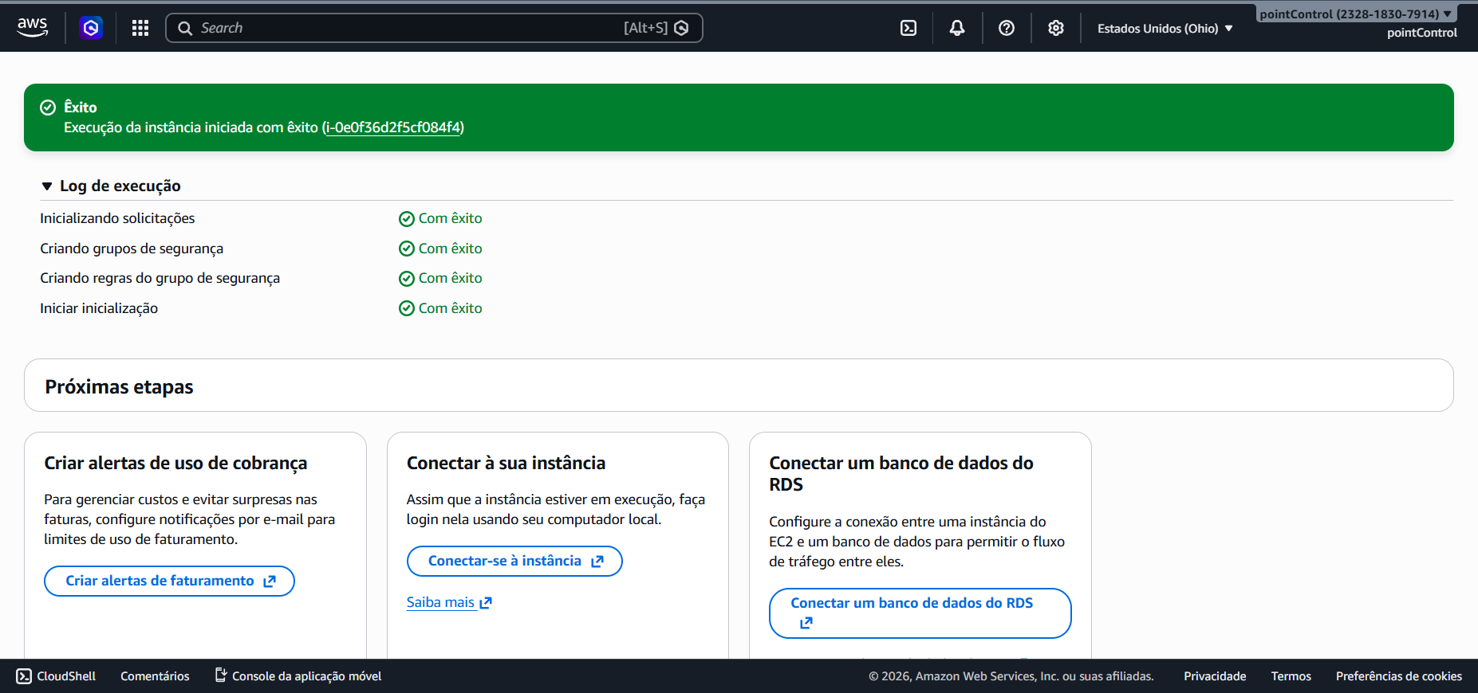
Criando uma EC2

Slide 22
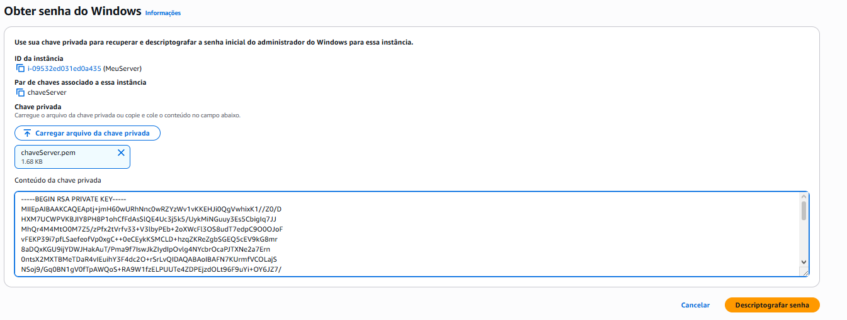

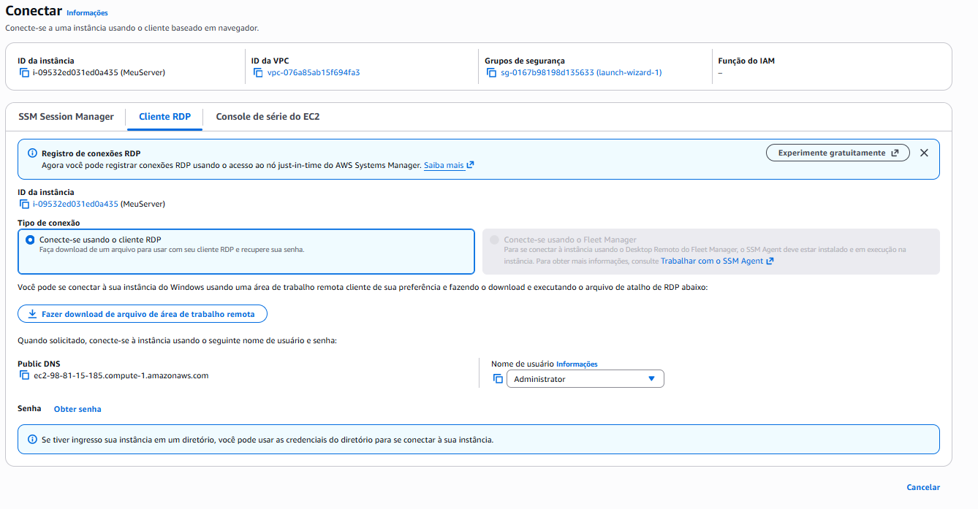
Criando uma EC2

Slide 23
Próximos passos
Instalar python
Instalar git
Instalar vscode
Instalar drivers
Instalar dependendias
Permitir conexões exernas no firewall:
New-NetFirewallRule -DisplayName "Flask Porta 5000" -Direction Inbound -Protocol TCP -LocalPort 5000 -Action Allow
Criar regra de entrada

Slide 24
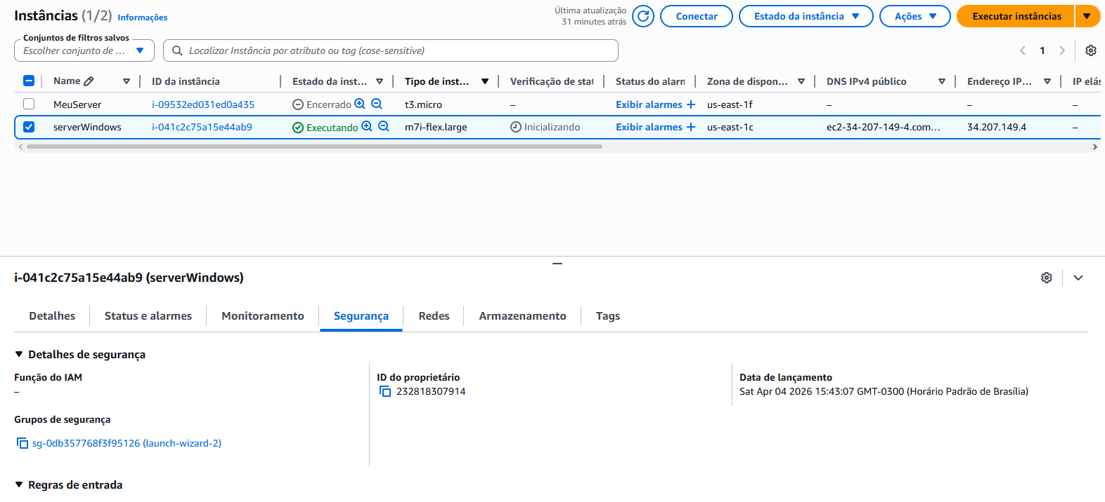
Regra de entrada

Slide 25
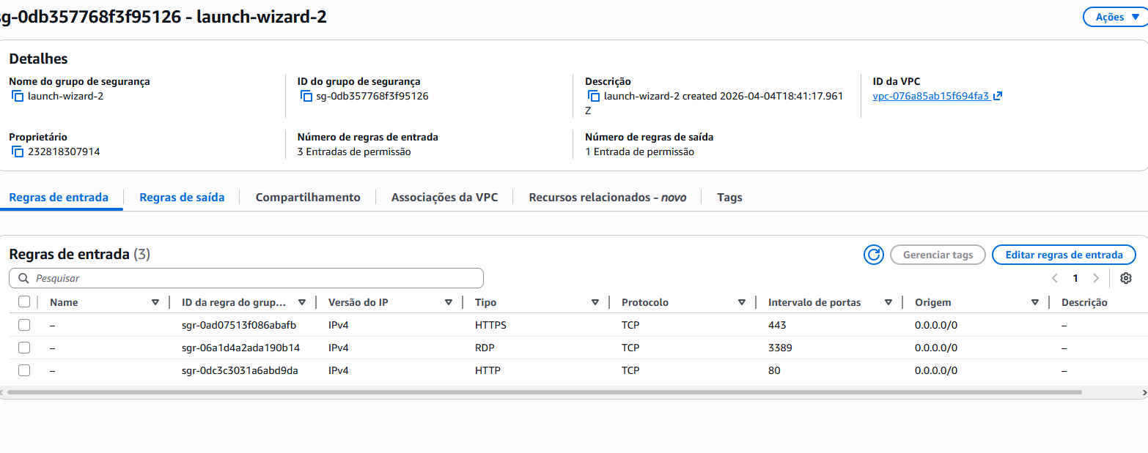
Regra de entrada

Slide 26
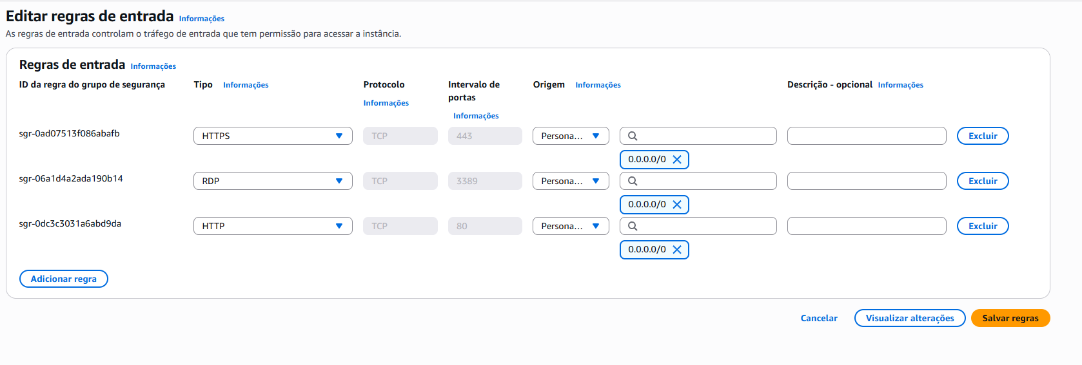
Regra de entrada

Slide 27
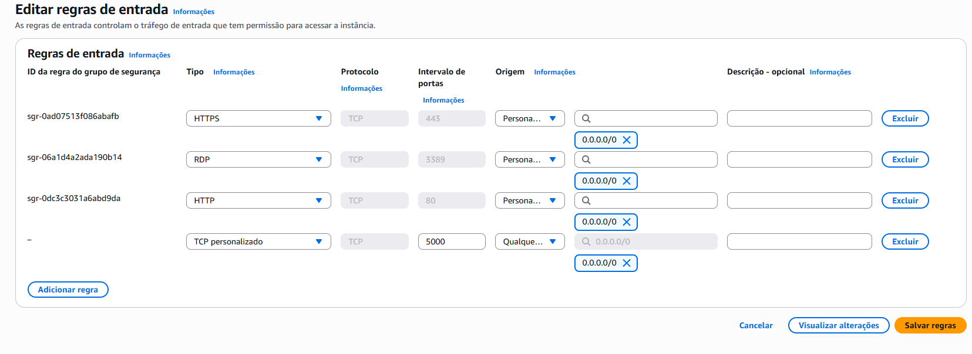
Regra de entrada

Slide 28
Aplicação Rodando na EC2!!

